Slide 1

质量管理与可靠性
付德强
现代邮政学院智慧邮政系

Slide 2

教材简介
《质量管理与可靠性》（第三版），苏秦主编，机械工业出版社，2019.11月出版

Slide 3
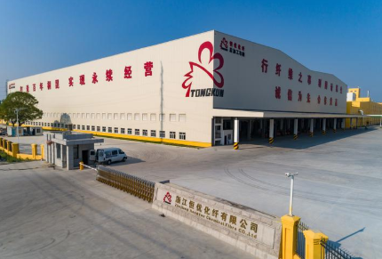
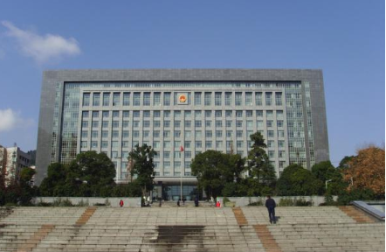
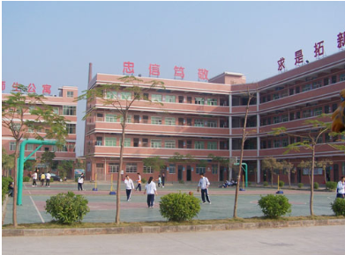
社会组织存在的基础？
价格/成本
时间
产品/
服务
服务
质量
环保

Slide 4

产品质量

Slide 5
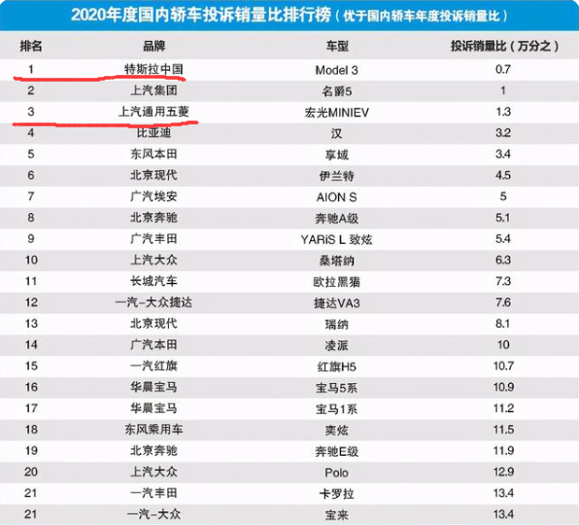

Slide 6

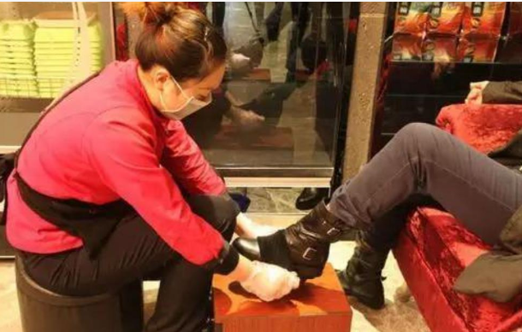

服务质量
“海底捞”式的服务
有求必应，无微不至，嘘寒问暖，小恩小惠

Slide 7
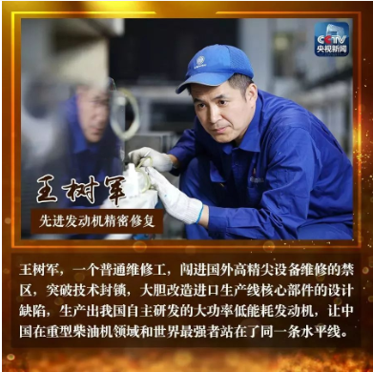
工作质量

Slide 8
早晨掀开黑心棉的被子起床，用致癌牙膏刷完牙，喝杯三聚氰三鹿牛奶，吃根柴油炸的洗衣粉油条，外加一个苏丹红咸蛋。
中午用地沟油炒盘避孕药喂的黄膳，再加一盘敌敌畏喷过的金华火腿，喝上两杯甲醇白酒，再整两瓶甲醛啤酒漱口，来份含孔雀石绿的多宝鱼，盛两碗杯陈化粮煮的毒米饭……
晚上蒸一盘病的瘦肉精养大的死猪肉做的腊肉，沾上点毛发勾兑的毒酱油，夹两片大粪水浸泡的臭豆腐，还有用福尔马林泡过的凉拌海蜇皮，抓两个添加了漂白粉和吊白块的大馒头。

Slide 9
质量的重要性
民
族
素
质
产品质量
工作质量
服务质量
生活质量
环境质量
消费质量
质
量
质量文化
社会组织中自然形成的一系列有关质量问题的意识、规范、价值取向、行动准则、思维方式、风俗习惯、传统观念的软件的总和。

Slide 10
高质量发展
2017年，中国共产党第十九次全国代表大会首次提出“高质量发展”表述，表明中国经济由高速增长阶段转向高质量发展阶段。
2020年10月，党的十九届五中全会提出，“十四五”时期经济社会发展要以推动高质量发展为主题，…………以深化供给侧结构性改革为主线，坚持质量第一、…………,使发展成果更好惠及全体人民，不断实现人民对美好生活的向往。

Slide 11
什么是质量？
戴明（现代质量管理之父）：“质量无须惊人之举”。
朱兰（著名质量管理专家）：“质量就是适用性”。
2000版GB/T19000—ISO9000族标准中质量的定义是：一组固有特性满足要求的程度。

Slide 12
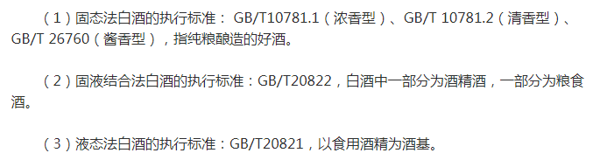
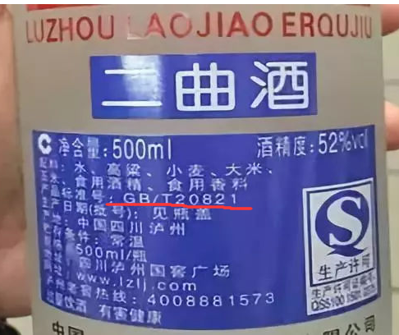
什么是质量？
符合性质量：符合技术标准

Slide 13
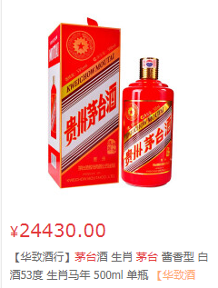
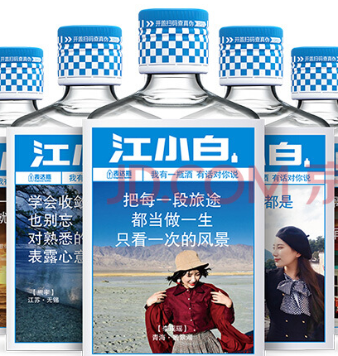
什么是质量？
适用性质量：满足顾客要求

Slide 14
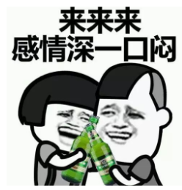
什么是质量？
全面性质量：顾客及相关方法满意

Slide 15
质量的概念
ISO 9000（2015）质量管理体系标准中质量的定义
一个关注质量的组织倡导一种文化，其结果导致其行为、态度、活动和过程，它们通过满足顾客和其他有关的相关方的需求和期望创造价值。
广义性：产品的质量、过程的质量、体系的质量
时效性：时间改变、空间转换，需求和期望也不同
相对性：不同顾客的需求和期望不同
经济性：质量和经济效益的关系

Slide 16
质量维度
(1)产品维度（戴维〮加文）
性能（达到预期目标的效能）
特征（增加产品基本性能的属性）
可靠性（实现其设计的功能要求）
符合性（符合容差范围）
耐久性（保持其应有性能的时间）
维修性（易于修复的程度）
美感（令人愉悦的感觉）
感知质量（个人感知判断产品的好坏）

Slide 17
质量维度
(2)服务维度
有形性（以有形物来代表服务）
可靠性（按照承诺行事）
响应性（主动帮助顾客）
保证性（激发顾客的信任感）
移情性（给顾客以个性化的对待）

Slide 18
质量的形成

Slide 19
经典的质量哲学
现代质量管理之父—戴明
戴明的基本质量观
(1)戴明的质量定义
(2)减少变异
(3)持续改进
(4)戴明循环（PDCA循环）

Slide 20
朱兰的质量三部曲
1.适用性质量（fitness for use）
2.质量三部曲
(1)质量计划
(2)质量控制
(3)质量改进
3.质量螺旋（Quality Loop）
4.80/20原则

Slide 21
零缺陷之父-克劳士比
1.质量管理的绝对性
(1)质量即符合要求
(2)质量的系统是预防
(3)工作标准是零缺陷
(4)质量的衡量标准是“不符合要求的代价”
2.质量改进的基本要素
质量改进的基本要素由3个独特的管理行动组成——决心、教育和实施。

Slide 22
质量管理的概念
质量管理：关于质量的管理
质量方针：企业总的质量宗旨和方向
质量目标：层次和职能部门具体目标
质量控制：满足质量要求
质量保证：取得质量信任
质量改进：增强满足质量要求的能力
持续改进：增强满足质量要求的能力的循环活动

Slide 23
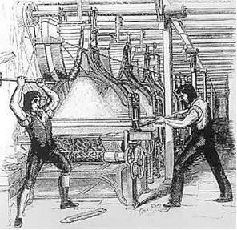
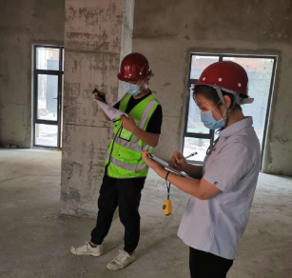
质量管理的发展过程
1.传统质量检验阶段
2.质量检验阶段

Slide 24
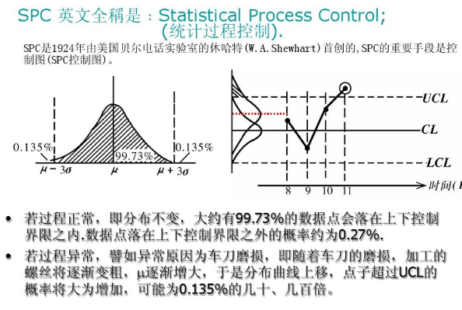
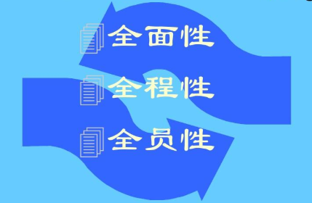
质量管理的发展过程
3.统计质量控制阶段
4.全面质量管理阶段

Slide 25
现代质量管理面临的环境
1.5 现代质量管理面临的环境
1.5.1 全球化进程加剧
1.5.2 国内质量发展新环境
1.5.3 顾客需求复杂多变
1.5.4 服务型制造模式形成
1.5.5 信息质量受到关注

Slide 26
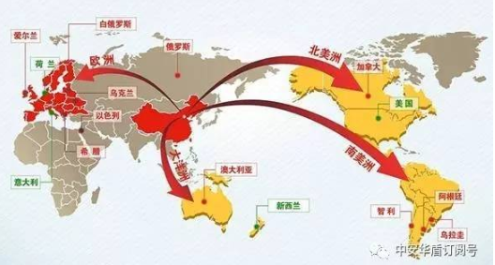
全球化

Slide 27
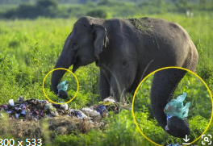

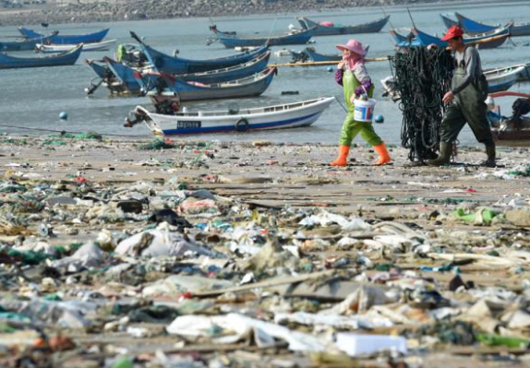
资源与环境的挑战

Slide 28

顾客需求复杂多变

Slide 29

服务型制造模式形成

Slide 30

信息质量受到关注

